Slide 1
Aprendizaje Automático
Departamento de Informática – UC3M
PRACTICA 1 – PREDICCIÓN DE LA PRODUCCIÓN DE ENERGÍA EÓLICA

Slide 2
Práctica 1
Objetivo
Practicar con métodos de aprendizaje automático
Practicar con las diferentes técnicas de ajuste de hiperparámetros (HPO)
Realizar todo el proceso: selección del modelo (seleccionar el mejor modelo, incluyendo HPO), estimar el rendimiento futuro (evaluación del modelo), construir el modelo final y utilizarlo para hacer predicciones.
Pasar un problema de predicción a clasificación.

Slide 3
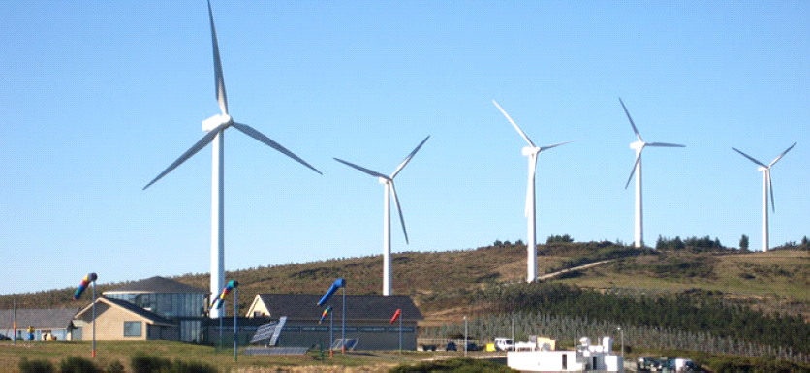
Práctica 1
Introducción
Uno de los principales problemas de la energía eólica es la variabilidad y la incertidumbre. Los productores de energía necesitan prever un calendario de producción de energía con 24 horas de antelación. Por eso es importante disponer de previsiones eólicas precisas.
Nuestro principal objetivo será predecir la energía eólica diaria en el parque eólico de Sotavento (Lugo), utilizando las previsiones meteorológicas como atributos (predictores).
Parque eólico de Sotavento (Lugo).

Slide 4
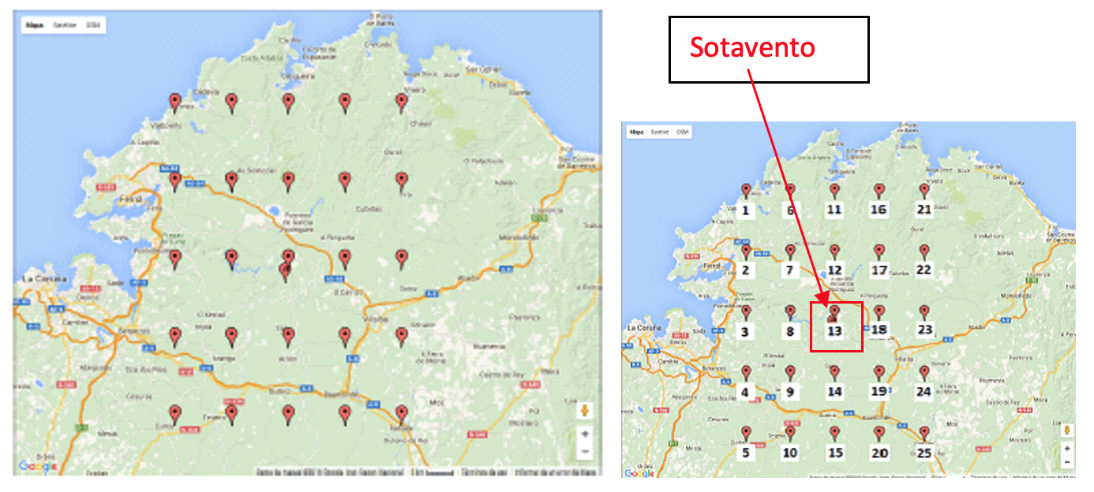
Práctica 1
Introducción
ECMWF (European Centre for Medium-Range Weather Forecasts) https://www.ecmwf.int/

Slide 5
Práctica 1
Descripción del problema: Entradas (predictores)
t2m: 2 metre temperature | lai_lv: Leaf area index, low vegetation
u10: 10 metre U wind component | u10n: Neutral wind at 10 m u-component
v10: 10 metre V wind component | v10n: Neutral wind at 10 m v-component
u100: 100 metre U wind component | stl1: Soil temperature level 1
v100: 100 metre V wind component | stl2: Soil temperature level 2
cape: Convective available potential energy | stl3: Soil temperature level 3
flsr: Forecast logarithm of surface roughness for heat | stl4: Soil temperature level 4
fsr: Forecast surface roughness | sp: Surface pressure
iews: Instantaneous eastward turbulent surface stress | p54.162: Vertical integral of temperature
inss: Instantaneous northward turbulent surface | p59.162: Vertical integral of divergence of kinetic energy
lai_hv: Leaf area index, high vegetation | p55.162: Vertical integral of water vapour

Slide 6
Práctica 1
Descripción del problema
Variable dependiente ”energy". Problema de regresión:
EDA (Exploratory Data Analysis) simplificado.
Métodos de escalado (KNN).
KNN, árboles de regresión, regresión lineal y SVM.
Variantes:
Regresión para bajas y altas energías.
Clasificador bajas/altas energías.
ChatGPT
GitHub

Slide 7
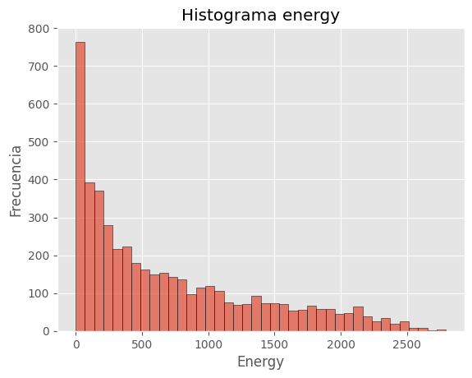
Práctica 1
Variable de salida

Slide 8
Práctica 1
Ficheros
Se proporcionan dos archivos de conjuntos de datos:
wind_available.csv.gzip : datos disponibles para HPO, evaluación del modelo y entrenamiento del modelo final.
wind_competition.csv.gzip: datos de la competición sin variable de respuesta. Este conjunto de datos sirve para utilizar el modelo final para hacer predicciones sobre nuevos datos.
wind_ava = pd.read_csv('wind_available.csv.gzip', compression="gzip")

Slide 9
Práctica 1
Parámetros por defecto
HPO – Optimización de hiperparámetros
Datos disponibles
Lineal ÁRBOL SVM …. Lineal ÁRBOL SVM …
Entrenamiento
Eval.
Eval.
Eval.
Eval.
Eval.
Eval.
Validación
Seleccionar el mejor modelo
Test
Entrenar el modelo con todos los datos disponibles
modelo_final.pkl
Datos competición
Comp
Estimar valores para la competición
predicciones.csv

Slide 10

Práctica 1
Commit semanal.
Sólo un repositorio por grupo de prácticas
Repositorio privado
Nombre repositorio: “GrupoXX_Practica1”
Invitar al profesor como “Colaborador”
“mpatrici UC3M”
Enviar el enlace del repositorio:
mpatrici@inf.uc3m.es

